Slide 1
Творчество Евгения Ивановича Чарушина

Slide 2
Е. И. Чарушин
1901-1965

Slide 3
«Я приучился с детства понимать животное – понимать его движения и мимику. Мне сейчас даже как-то странно видеть, что некоторые люди вовсе не понимают животных…»
Е. Чарушин

Slide 4
Обложки книг Е. И. Чарушина

Slide 7
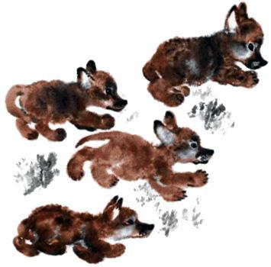
Герои рассказов Е. И. Чарушина

Slide 8
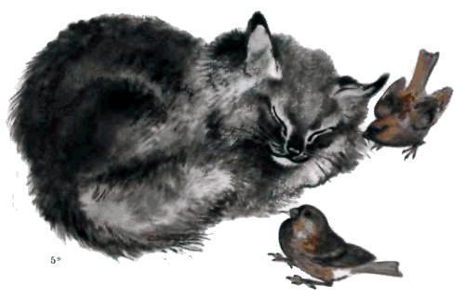
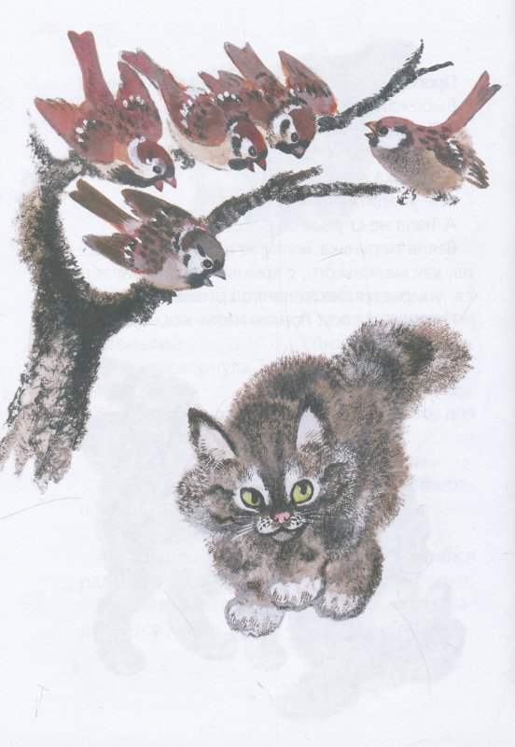
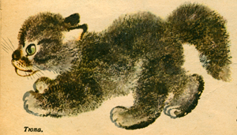

Slide 9
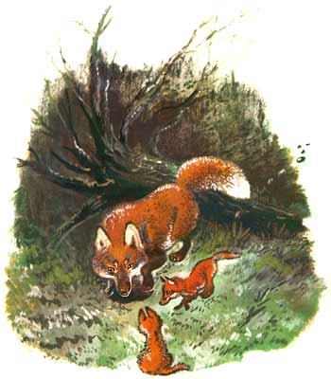
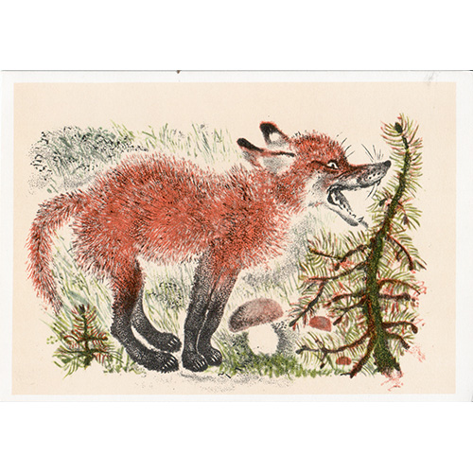

Slide 10
Иллюстрация к рассказу Е. И. Чарушина «Лисята»

Slide 11
Рисуем друга для лисят

